Slide 1

Vnější ekonomické prostředí
Druhý tutoriál
Doc. Mgr. Ing. Michal Tvrdoň, Ph.D.
Katedra ekonomie a veřejné správy

Slide 2
Peníze a jejich role v ekonomice
Reálná ekonomika (výroba pomocí VF) vs. peněžní (peníze v různých podobách a utváření cen)
Bez peněžních procesů by však ty reálné probíhaly jen stěží (měření procesů v peněžních jednotkách a následné srovnání efektivnosti)
V historii byly i snahy o odstranění peněz
Peníze= takový statek, který v určité společnosti slouží jako všeobecně přijímaný prostředek směny (platidlo)
Z pohledu práva se používá zákonné platidlo, tj. měna daného státu (v ČR koruna, zatím)
Notes:
csvukrs

Slide 3
Funkce peněz
Prostředek směny = zprostředkovávají koupi a prodej zboží a služeb, přinesly tak zjednodušení obchodu ve srovnání s barterovou směnou
Zúčtovací jednotka = peníze vyjadřují ceny statků, hmotná a nehmotná aktiva (tzv. oceňování) – kalkulační proces
Uchovatel hodnoty = lze uchovat hodnotu pro budoucí spotřebu a na základě současné odložené spotřeby akumulovat peníze a vytvářet budoucí bohatství
Notes:
csvukrs

Slide 4
Vlastnosti peněz
dělitelnost = hlavní výhoda peněz, lze je rozložit na menší jednotky (např. koruna a haléře vs. mušle)
zaměnitelnost = účastníkům směny je jedno, v jaké formě či složení peníze vydají/přijmou, dokud platí, že dohromady dají smluvenou cenu (10x100 Kč= 1x 1000 Kč)
přenositelnost = oproti drahým kovům výrazně lehčí a jsou tak nižší transakční náklady
trvalost a trvanlivost = není navržena žádná expirace, delší životnost
Notes:
csvukrs

Slide 5
Poptávka po penězích
Přání ekonomických subjektů držet peníze jako prostředek směny a uchovatele hodnoty
MD= množství poptávaných peněz při určité úrokové míře (cena peněz)
Jinak řečeno – přání ekonomických subjektů držet určitou velikost zásoby peněz= peněžní zůstatky
Nominální vs. reálné peněžní zůstatky
Rozdílné motivy poptávky po penězích (transakční a spekulativní)
Notes:
csvukrs

Slide 6
Poptávka po penězích
transakční poptávka - založena na funkci peněz jako prostředníka směny. Ekonomické subjekty tak drží určitou peněžní zásobu. Časový nesoulad (kupuji pořád, ale výplata 1x za měsíc) + opatrnostní motiv
Opatrnostní poptávka – je spojena s výjimečnými výdaji, které nejsou časté, ale může k nim dojít (porouchá se pračka, auto – je třeba koupit nové), tzv. finanční rezerva
spekulační poptávka – založena na funkci peněz jako uchovatele hodnoty. Ekonomické subjekty tvoří tzv. portfolio svých aktiv (diverzifikace s cílem snížení rizika). Drží peníze za účelem investice např. do cenných papírů, nemovitostí
Notes:
csvukrs

Slide 7
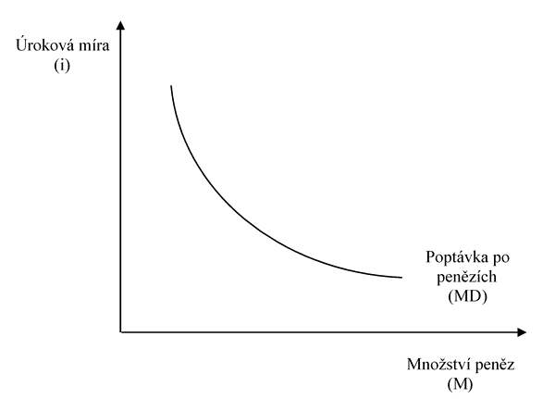
Křivka poptávky po penězích (MD)

Slide 8
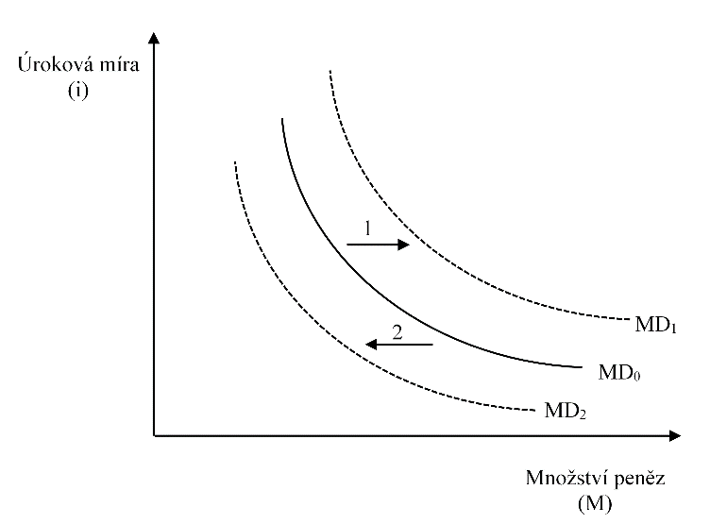
Křivka poptávky po penězích (MD) – změna polohy
Notes:
csvukrs

Slide 9
Poptávka po penězích – faktory posunů
Změna úrovně reálných důchodů:
vzrostou-li příjmy ekonomických subjektů, roste jejich bohatství a jejich výdaje na nákup např. spotřebních statků rostou, na což však potřebují větší množství peněz (zpravidla k tomu dochází při ekonomickém růstu, kdy se zvyšuje reálný HDP, rostou reálné mzdy, zisky firem, což vyvolává růst spotřebních a investičních výdajů),
naopak v případě poklesu příjmů ekonomických subjektů, nejčastěji vlivem ekonomické recese, se křivka poptávky po penězích posunuje směrem doleva
Změna cenové hladiny:
při růstu cenové hladiny budou ekonomické subjekty poptávat větší množství peněz na to, aby si koupily stejné množství statků a služeb, jejichž ceny vzrostly (např. stejný nákupní košík v supermarketu je oproti minulému období zkrátka dražší, na což budeme potřebovat větší množství hotovosti), což vyvolá posun křivky poptávky doprava
Naopak snížení cenové hladiny vyvolá posun křivky po penězích směrem doleva
Notes:
csvukrs

Slide 10
Nabídka peněz (MS)
vztah mezi množstvím peněz, tentokrát však nabízeným, a úrokovou mírou
nabídku peněz tvoří bankovní sektor, který se skládá z centrální banky a mnoha komerčních bank
Centrální banka by se dala označit jako „banka bank“, což znamená, že je to nejvyšší monetární autorita, zodpovědná za regulaci bankovního systému a dohled nad jeho fungováním. V současných rozvinutých tržních ekonomikách se funkce centrálních bank příliš neliší a jde je rozlišit do dvou hlavních oblastí:
mikroekonomická – představuje regulaci a dohled bankovního systému, postavení centrální emisní banky jako banky bank a banky státu, ale také její vystupování vůči veřejnosti a zahraničí jako reprezentant státu v měnové oblasti;
makroekonomická – je založena především na provádění monetární politiky, emise hotovostních peněz a operace s devizovými prostředky a devizovou činnost.

Slide 11
Činnost centrální banky (na příkladu ČNB)
určuje měnovou politiku,
vydává bankovky a mince,
řídí a dohlíží na peněžní oběh, platební styk a zúčtování bank,
vykonává dohled nad bankovním sektorem, kapitálovým trhem, pojišťovnictvím, penzijním připojištěním, družstevními záložnami, institucemi elektronických peněz a směnárnami
jako ústřední banka poskytuje ČNB bankovní služby státu a veřejnému sektoru
vede účty organizacím a osobám napojeným na státní rozpočet
na základě dohody s Ministerstvem financí provádí v souladu s rozpočtovými pravidly operace spojené s emisemi státních dluhopisů a investicemi na finančních trzích.
Notes:
csvukrs

Slide 12
Komerční banky
vznikají na základě poskytnuté bankovní licence od centrální banky. Její získaní je podmíněno splněním všeobecně stanovených předpokladů. Komerční banky v zásadě vykonávají tyto základní operace:
pasivní operace, tj. přijímají vklady – v tomto případě se dostávají do role dlužníka a vznikají ji závazky. Aby banky motivovaly ekonomické subjekty k vkladům, platí jim za poskytnutí vkladu úroky.
aktivní operace, tj. poskytují úvěry – v tomto případě se banky dostávají do role věřitele a vznikají ji pohledávky. K těmto operacím jsou využívány vklady z pasivních operací a v tomto případě platí úroky dlužníci, které jsou vyšší než úroky poskytované u vkladů, což je základní princip fungování bankovního sektoru.
zprostředkovatelské a poradenské operace, tj. poskytují služby klientům – od platebního styku, přes směnárenskou činnost, expertní činnost pro firmy a veřejný sek-tor (např. pokud chce firma či obec vydat obligace) atd.
Notes:
csvukrs

Slide 13
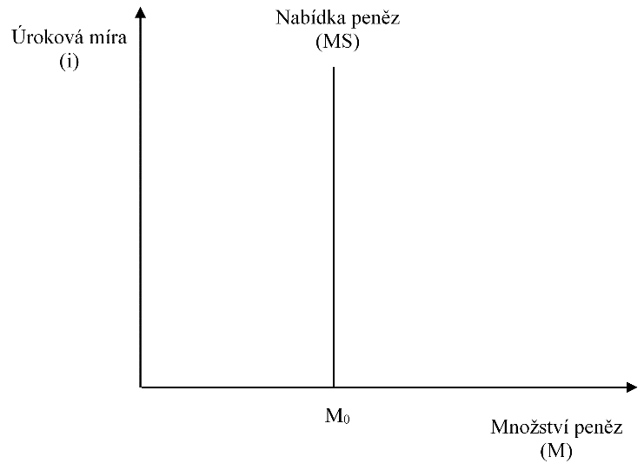
Křivka nabídky peněz (MS)
Notes:
csvukrs

Slide 14
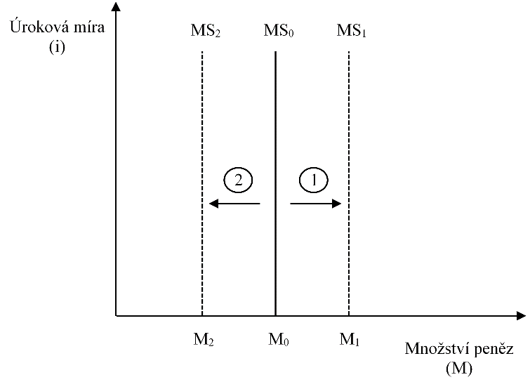
Posuny křivky nabídky peněz (MS)
Pokud se centrální banka rozhodne zvyšovat nabídku peněz v ekonomice, potom dojde k posunu křivky MS směrem doprava (jedná se o tzv. expanzivní monetární politiku) – viz pohyb 1
Pokud se centrální banka rozhodne nabídku peněz snížit, potom se křivka MS posune směrem doleva (jedná se o tzv. restriktivní monetární politiku) - viz pohyb 2
Notes:
csvukrs

Slide 15
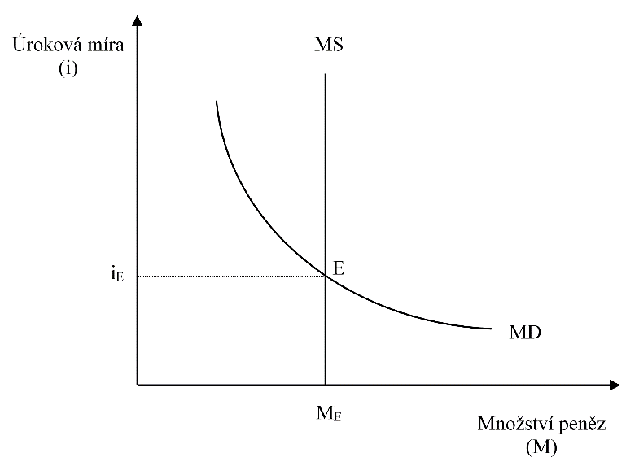
Rovnováha na trhu peněz
Rovnovážný bod E je průsečíkem obou křivek, tedy bodem, kde se střetává nabídka a poptávka a kde je poptávané množství peněz rovno tomu nabízenému (viz bod E). Za tohoto stavu je dosažena rovnovážná úroková míra (iE) a rovnovážné množství peněz (ME). Při jakékoliv jiné úrovni úrokové míry by byl trh peněz v nerovnováze – při vyšší úrokové míře, než kolik činí rovnovážná, by bylo větší nabízené množství než poptávané (ekonomické subjekty při vyšší úrokové míře začnou upravovat své finanční portfolio a přesouvat peníze z nejlikvidnějších forem do méně likvidních, které nesou vyšší úrok). Kdyby byla naopak dosažená úroková míra nižší než rovnovážná, ekonomické subjekty by jednaly v opačném gardu.
Notes:
csvukrs

Slide 16
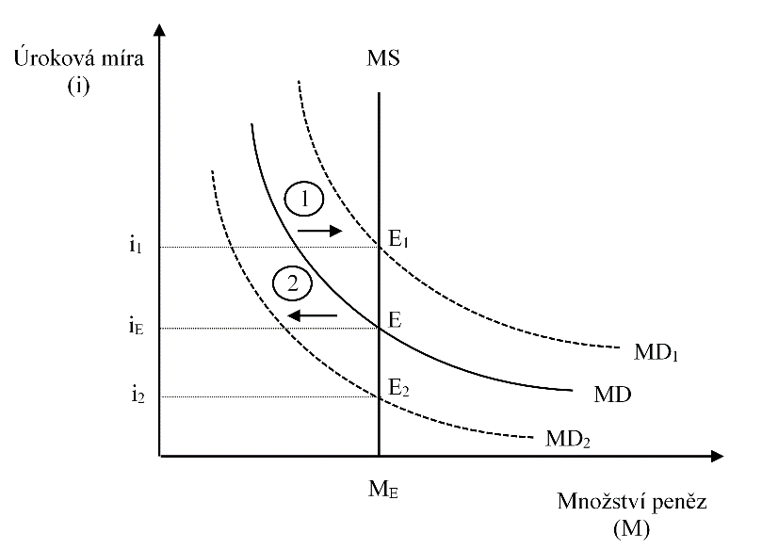
Rovnováha na trhu peněz
Pokud dojde k posunu křivky MD směrem doprava (pohyb 1), čili došlo ke zvýšení poptávky po penězích, potom, jak je ostatně patrné z obrázku, se v zájmu zacho-vání rovnovážného stavu zvýší také úroková míra z hodnoty i_{E} na i₁. Ke snížení úrokové míry by došlo v případě snížení poptávky po penězích (viz pohyb 2).
Notes:
csvukrs

Slide 17
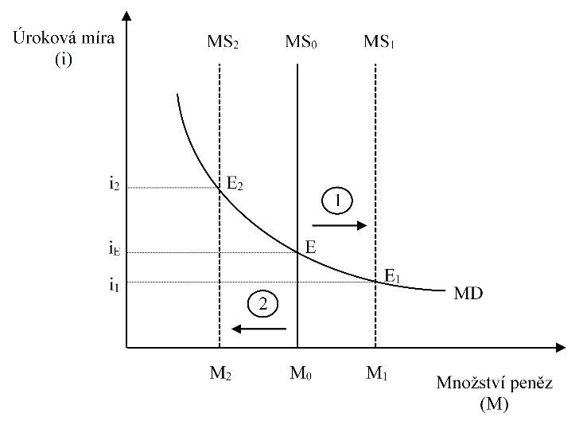
Rovnováha na trhu peněz
Pokud se zvýší nabídky peněz z úrovně M₀ na úroveň M₁ (křivka MS se posune směrem doprava, viz pohyb 1), potom se sníží úroková míra z i_{E} na úroveň i₁. V případě snížení nabídky peněz (viz posun 2) - úroková míra by se zvýšila na úroveň i₂).
Notes:
csvukrs

Slide 18
Inflace
Inflace je nejčastěji definována jako trvalý růst všeobecné (průměrné) cenové hladiny.
Inflace jako porucha rovnováhy (nejzřetelněji se projevuje růstem cen)
Inflace vs. zdražování
Cenová hladina P představuje průměrnou úroveň cen určitého souboru statků v běžném období (ceny P1) ve srovnání s cenami určitého vybraného základního období (ceny P0)
Notes:
csvukrs

Slide 19
Inflace
Míra inflace vyjadřuje, jak rychle se zvyšovala cenová hladina, vztahující se k období t, ve srovnání s cenovou hladinou, vztahující se k období t-1
Měří se pomocí tzv. cenových indexů:
- Index spotřebitelských cen (CPI)
- Index cen výrobců (PPI) – promítá se do CPI
- Deflátor HDP
Cenový index = měří částku (mezi 2 obdobími), kterou je nutno nezbytné vynaložit na nákup určitého koše statků a služeb v běžném období ve srovnání s částkou, kterou bylo nutno vynaložit v období základním
Notes:
csvukrs

Slide 20
Inflace
Deflace = pokles cenové hladiny (např. míra inflace -0,8 %)
Desinflace = snižování míry inflace, tj. zpomalování (např. 8 % pak 6 % a 3,5 %)
Stagflace = stagnace ekonomiky spojená s růstem cenové hladiny (Y stagnuje a růst P)
Slumpflace = pokles reálného produktu spojený s růstem cenové hladiny (pokles Y a růst P)
Notes:
csvukrs

Slide 21
Inflace
Mírná (plíživá) - jednotky % ročně
Pádivá - pohybující se v desítkách % ročně
Hyperinflace - dosahuje stovky a tisíce procent ročně (peníze přestávají fungovat, rozšiřuje se naturální směna, používá se zahraniční měna, je nutná měnová reforma). Jedna z největších inflací postihla Německo, kde během let 1922-1923 vzrost cenový index ze 100 na 10 000 000 000
Notes:
csvukrs

Slide 22
Inflace
Otevřená inflace, jež se plně projevuje v růstu cenové hladiny a je zachycena v cenových indexech, které tvoří základ pro výpočet míry inflace.
Skrytá inflace, jež je zvláštní tím, že se zvyšování cen nepromítá do cenových indexů, což může být způsobeno např. chybně sestaveným košem, který nevzal v potaz měnící se nákupní zvyklosti ekonomických subjektů, zejména domácností. Dalším projevem může být zhoršení kvality výrobků beze změny ceny.
Potlačená inflace nastává tehdy, když je růst cen administrativně bržděn – např. formou zmrazení cen, což zpravidla mívá jen dočasný charakter, po kterém ceny „vyletí“ raketově nahoru nebo se začne rozvíjet šedá nebo dokonce černá ekonomika.
Notes:
csvukrs

Slide 23
Trh práce a nezaměstnanost
Trh práce = místo, kde se střetává nabídka s poptávkou
Je segmentován do stovek dílčích trhů, zpravidla dle povolání a regionu
trh práce je mnohem více regulován ze strany státu (postavení zaměstnance je vůči zaměstnavateli nerovné a z toho plyne potřeba větší ochra-ny zaměstnanců)
nabídku práce tvoří domácnosti, které na trhu práce nabízejí své „ruce“ a „mozky“, kterou si pronajímají jako výrobní faktor firmy nebo stát, které zase tvoří poptávku po práci
Cenou práce je pak mzdová sazba
Notes:
csvukrs

Slide 24
Trh práce – členění obyvatelstva
ekonomicky aktivní obyvatelstvo neboli pracovní síla, jež je tvořena zaměstnanými a nezaměstnanými. Mezi zaměstnané řadíme osoby, jež mají placené zaměstnání nebo osoby zaměstnané ve vlastním podniku a také profesionální příslušníci armády a osoby na mateřské dovolené, pokud před tím pracovaly (ne však na rodičovské dovolené). Přitom není rozhodující, o jakou formu pracovního vztahu se jedná (trvalý, dočasný, sezónní či příležitostný). Mezi nezaměstnané řadíme osoby v produktivním věku, tj. starší 15 let a mladší 65 let, které si aktivně hledají práci a v případě nabídky pracovního místa jsou schopni do 14 dnů nastoupit do práce.
ekonomicky neaktivní obyvatelstvo, které nevstupuje aktivně na trh práce, což je dáno tím, že práci z nejrůznějších důvodů nehledají. Patří sem děti, studenti připravující se na budoucí povolání, lidé v domácnosti, zdravotně hendikepovaní nebo starobní důchodci.
Notes:
csvukrs

Slide 25
Nezaměstnanost
Nezaměstnanost = jev, tj. nerealizovaná (neuspokojená) nabídka práce na trhu práce, neboli situace, kdy je nabízené množství práce větší než poptávané
Míra nezaměstnanosti (u) = ukazatel toho, jak vysoký je podíl nezaměstnaných na celkovém počtu ekonomicky aktivního obyvatelstva (zaměstnaní + nezaměstnaní)
Notes:
csvukrs

Slide 26
Nezaměstnanost - příčiny
hospodářský cyklus
probíhající strukturální změny v ekonomice
realizovaný vědeckotechnický pokrok
rozsah státních zásahů do ekonomiky
integrační tendence
přesun kapitálu ve světové ekonomice
institucionální nastavení fungování trhu práce.
Notes:
csvukrs

Slide 27
Nezaměstnanost - typy
dobrovolná nezaměstnanost – jež zpravidla vzniká rozhodnutím pracovní síly ne-akceptovat danou úroveň mezd, nebo hledáním jiného místa (lépe placeného nebo s lepší možností tvořit kariéru);
nedobrovolná nezaměstnanost – jež je zpravidla dána situací na trhu práce, kdy existuje převis nabízeného množství práce nad poptávaným. Na trhu práce je tak část pracovní síly, která by byla ochotna za danou mzdovou sazbu pracovat, ta je však vyšší než rovnovážná, čili pro zaměstnavatele příliš vysoká a ti poptávají menší množství, než jaké je nabízené.
Dle časového hlediska:
krátkodobá nezaměstnanost, jež trvá v týdnech nebo měsících a nepřestavuje pro ekonomiku vážný problém.
dlouhodobá nezaměstnanost, jež bývá zpravidla delší než 12 měsíců, čili jeden rok. Oproti krátkodobé představuje pro ekonomiku a její subjekty větší problém (dlouhodobě nezaměstnaní nejsou atraktivní pro potenciální zaměstnavatele, sami sebe mohou začít přestat považovat za součást pracovní síly, státnímu rozpočtu vznikají dodatečné sociální náklady, naopak do státního rozpočtu proudí menší příjmy z daní a povinných odvodů do systému sociálního, zdravotního a důchodové-ho pojištění).
Notes:
csvukrs

Slide 28
Nezaměstnanost - typy
frikční nezaměstnanost – zpravidla vyplývá z pracovního cyklu jedince a je spojována s časem potřebným pro hledání nového, většinou lépe placeného zaměstnání. Zpravidla má charakter dobrovolné krátkodobé nezaměstnanosti a pohybuje se rozmezí šesti až dvanácti týdnů (čas potřebný k nalezení nového místa – hledání v inzerátech, absolvování pohovorů atd.).
sezónní nezaměstnanost – tento typ nezaměstnanosti je spojován s určitými odvětvími, pro která se potýkají se sezónními výkyvy v poskytování svých produktů a služeb. Mezi typická odvětví patří stavebnictví (v průběhu zimy je stavební činnost utlumena vlivem počasí), cestovní ruch nebo zemědělství.
cyklická nezaměstnanost – za příčinu tohoto typu nezaměstnanosti je považován cyklický pohyb ekonomiky (kolísání reálného HDP okolo potenciálního produktu), kdy platí zásada, že v době, kde se ekonomika nachází ve stavu recese nebo krize, tato složka nezaměstnanosti se zvyšuje, zatímco v dobách kdy se ekonomice daří (je ve fázi ekonomického růstu), klesá.
strukturální nezaměstnanost – tento typ nezaměstnanosti vzniká tehdy, kdy existuje nesoulad mezi kvalifikačními schopnostmi a dovednosti, jež nabízí pracovní síla a těmi, které poptávají zaměstnavatelé. Zpravidla se tak děje v případě útlumu nebo krize jednoho odvětví, jež navíc dosti často bývá koncentrováno v jednom regionu. Na trhu práce je tak velké množství nezaměstnatelných obyvatel, které v danou chvíli trh práce není schopen absorbovat, a tito nezaměstnaní jsou v tomto stavu velmi často dlouhodobě.
Notes:
csvukrs

Slide 29
Přirozená míra nezaměstnanosti
existuje určitá míra nezaměstnanosti, která je pro ekonomiku z dlouhodobého hlediska optimální = přirozená míra nezaměstnanosti
je slučitelná s dlouhodobou rovnováhou ekonomiky, lze ji charakterizovat také jako míru nezaměstnanosti, při které je skutečná a očekávaná inflace stejná.
ekonomika tak využívá své zdroje optimálně a ekonomika není vystavena inflačním tlakům. Když se však skutečná míra nezaměstnanosti dostane pod přirozenou míru nezaměstnanosti, pro ekonomiku to může mít dokonce škodlivé účinky
určení přirozené míry nezaměstnanosti pro konkrétní ekonomiku není snadné, záleží na mnoha dalších okolnostech, přičemž výsledná hodnota bude s největší pravděpodobností rozdílná.
Notes:
csvukrs

Slide 30
Přirozená míra nezaměstnanosti - faktory
motivace lidí si hledat nové zaměstnání – pokud bude motivace vysoká, bude i při-rozená míra nezaměstnanosti relativně nižší. S tím je však spojena schopnost ekonomiky vytvářet průběžně nová pracovní místa a možnost územní mobility pracovní síly.
kvalita činnosti veřejné správy – pokud existuje souhra mezi potenciálními zaměstnavateli a zprostředkovateli práce (orgány veřejné správy ale i soukromé agentury) doprovázenou dobrou informovaností všech subjektů včetně pracovní síly, potom jsou toky zaměstnaných a nezaměstnaných v obou směrech na trhu práce efektivnější a přirozená míra nezaměstnanosti je tak nižší.
systém sociálního zabezpečení v průběhu nezaměstnanosti – čím je snazší se do systému kvalifikovat a čím je poskytovaná podpora vyšší a v delším časovém horizontu, tím nižší je snaha nezaměstnaných si hledat práci a tím pádem i vyšší míra přirozené míry nezaměstnanosti.
demografická a vzdělanostní skladba pracovní síly – záleží na věkové struktuře pracovní síly a úrovni jejich znalostí a dovedností. Pokud bude např. v populaci poměrně široké zastoupení mladé pracovní síly bez odpovídajícího vzdělání či starší pracovní síly, které mají větší problémy s uplatněním na trhu práce, bude i přirozená míra nezaměstnanosti vyšší.
Notes:
csvukrs

Slide 31
Děkuji za pozornost

